Slide 1
Kuinka dynaamiset Suomen työmarkkinat ovat?
Millaisia muutostrendejä näemme?
Miten Suomen huono tilanne liittyy työmarkkinoiden toimintaan?
Mikä merkitys työpaikkarakenteiden muutoksella on tuottavuudelle?
Katoaako työ vai muuttaako se muotoaan?
Mitä pitäisi tehdä?

Slide 2
Työpaikkojen uudistuminen, työllisyys ja työn tuottavuus
(kirjan luvut 2-4)
Antti Kauhanen, ETLA &
Mika Maliranta, ETLA
8.10.2015

Slide 3
Työllisten ja tehtyjen työtuntien määrä Suomen yrityksissä 1975-2014
Lähde: Kansantalouden tilinpito

Slide 4
Työpaikkavirrat ovat voimakkaat Jatkavat ja uudet työpaikat Suomen yrityksissä
Uudet työpaikat
UUDET TYÖPAIKAT
VANHAT TYÖPAIKAT
Jatkavat työpaikat
Lähde: Omat laskelmat Tilastokeskuksen yritysrekisteriaineistoista ja kansantalouden tilinpidosta

Slide 5
Työpaikkavirrat Suomessa ovat mittavia, 1989 – 2012, %
Yrityssektori
Työpaikkojen tuhoutumisaste
Työpaikkojen syntymisaste
Uusien toimipaikkojen työpaikat suhteessa työllisyyteen
Poistuvien toimipaikkojen työpaikat suhteessa työllisyyteen
Lähde: Omat laskelmat Tilastokeskuksen yritysrekisteriaineistoista.

Slide 6
Työpaikkarakenteiden uudistuminen ns. ”ylimääräisellä työpaikkavaihtuvuudella” mitattuna on hidastunut,
1989/1994 – 2012/2014, %
Tehdasteollisuus
Yksityiset palvelut
USA
Suomi (yritysrekisteri)
USA
Suomi (yritysrekisteri)
Lähde: Bureau of Labor Statistics (USA) ja omat laskelmat Tilastokeskuksen yritysrekisteriaineistosta (Suomi).

Slide 7
Luovan tuhon mekanismi
Tuottavuuden kasvu yritysten sisällä, uudet yritykset,
poistuvat yritykset ja yritysten välinen rakennemuutos
Tuottavuus
Kumulatiivinen luova tuho
yritys
Toimiala/kansantalous
Yritysten tuottavuuden kasvun trendi
t-5
t
t+5
t+10

Slide 8
Työpaikkojen uudistumisesta luovaa tuhoa Tehdasteollisuuden työn tuottavuuden kehity 1975-2014
Luova tuho
Tuottavuuskasvu toimipaikoissa
Lähde: Omat laskelmat Tilastokeskuksen teollisuustilastoaineistosta ja kansantalouden tilinpidosta

Slide 9
Työntekijävirrat ovat työpaikkavirtojakin voimakkaammat Työpaikkojen uudet ja jatkavat työntekijät yritysten toimipaikoilla
Uudet työntekijät
Jatkavat työntekijät
Lähde: Omat laskelmat Tilastokeskuksen työntekijä-työnantaja-aineistoista ja kansantalouden tilinpidosta

Slide 10
Palkat ovat reagoineet työmarkkinoiden tilanteeseen yritystasolla
Tehdasteollisuus
Lähde: Malirannan laskelmat Tilastokeskuksen yhdistetyistä työntekijä-työnantaja-aineistosta sekä Kauhanen & Maliranta

Slide 11
Ylimääräinen työpaikkojen vaihtuvuus on hiipunut, mutta ylimääräinen työntekijöiden vaihtuvuus kasvanut yksityisissä palveluissa, 1989/1992 – 2011/2012, %
Ylimääräinen työntekijöiden vaihtuvuus
Ylimääräinen työpaikkojen vaihtuvuus
Lähde: Malirannan laskelmat Tilastokeskuksen yhdistetyistä työntekijä-työnantaja-aineistoista.

Slide 12
Työn muutos ja palkanmuodostuksen merkitys
(kirjan luvut 5-6)
Antti Kauhanen, ETLA &
Mika Maliranta, ETLA
8.10.2015

Slide 13
Keskipalkkaisten ammattien osuus on pienentynyt, 1995 – 2009
Yksityiset palvelut, indeksi, 1995=100
Yksityiset palvelut, %-osuudet
Korkea
Matala
Matala
Korkea
Keski
Keski

Slide 14
Ammattirakenteiden muutoksen vaikutus työn tehtäväsisältöön, 1995 – 2009
Yrityssektori
Tehtävien siirrettävyys ulkomaille
Abstraktit tehtävät
Palvelutehtävien tärkeys
Muodollisen koulutuksen määrä (ast. oikealla)
Rutiinitehtävien tärkeys

Slide 15
Palkanmuodostus
Työmarkkinoiden dynamiikka erilaista kuin aiemmin
Teknologia ja globalisaatio kohtelevat eri ammatteja eri tavoin
Yhtä suuret palkankorotukset sopivat huonosti tilanteeseen, jossa arvonlisäys työtuntia kohti kehittyy hyvin eri tavoin eri aloilla, yrityksissä ja ammateissa.

Slide 16
Palkkaliukumat ovat pienempiä työttömyyden ollessa korkealla tasolla, %-yksikköä
”Palkkaliukuma” (vasen asteikko)
Työttömyysasteen muutos (oikea asteikko, käännetty)

Slide 17
Palkkojen joustavuus
Palkkaliukumat ovat tuoneet palkkakehitykseen suhdannejoustavuutta.
Kansainvälisessä vertailussa suomalaiset palkat ovat kuitenkin jäykkiä.
Nykyisessä alhaisen tuottavuuskasvun ja inflaation tilanteessa palkkojen joustavuus on entistä tärkeämpää.

Slide 18
Teknologinen murros
& työn tulevaisuus
(kirjan luku 7)
Petri Rouvinen, ETLA
8.10.2015

Slide 19
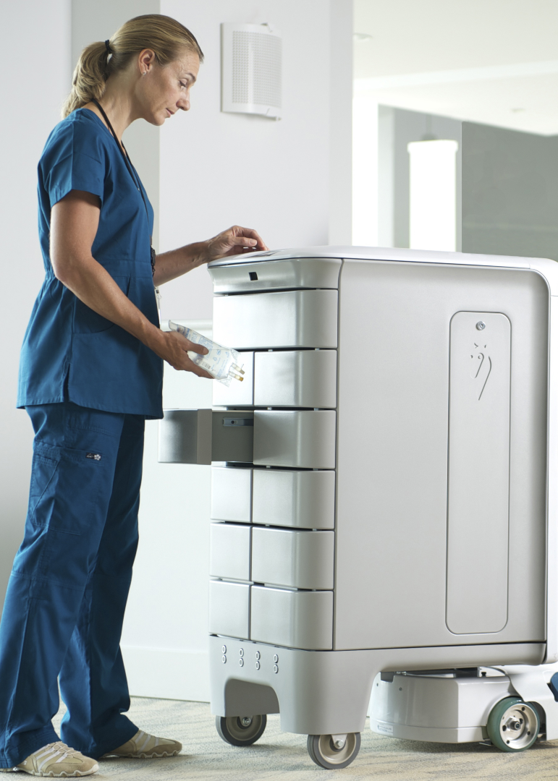
Aethon TUG robotti Elizabethin sairaalassa Kentucky, USA
10 km/pv lääkkeitä ym. kuljetellen
http://v.gd/uFnS3M

Slide 20
Digimurros: Totta. Vielä edessä.
Kanava #1: Kognitiivisia rutiineja ohjelmistoille.
Autonomisesti toimivat & kontekstiaan
ymmärtävät ohjelmistot & koneet
muuttavat työn sisältöä ...
… ehkä myös määrää.

Slide 21
Ihmistyön moniulotteisuutta aliarvioidaan
Koneen yleiskäyttöisyyttä yliarvioidaan
Koneen opettamisen & ylläpitämisen
Ihmistyöintensiivisyys huomiotta

Slide 22
Rajalliset/vakioiset tarpeet
Ei muutoksia toisaalla

Slide 23
Ongelmana runsauden jakaminen!
Teknologia ei määrä (globalisaatio ehkä)
Digi tehostaa työmarkkinoita monin tavoin
Työn häviäminen vs normidynamiikka
→ muutos on hyvinkin sulatettavissa
Nettovaikutus työn määrän ehkä
negatiivinen mutta rajallinen

Slide 24
Yhteenvetoa
ja
päätelmiä
Vesa Vihriälä
8.10.2015

Slide 25
Työmarkkinat ovat monella tavalla dynaamiset
Työpaikkoja tuhoutuu ja syntyy paljon, työsuhteista vielä enemmän
Luova tuho keskeinen osa tuottavuuden nousua
Teknologia tuhoaa työtä, mutta joustavilla markkinoilla syntyy aina uutta
Ennusteet katovien työpaikkojen määristä eivät tavattomia historialliseen työpaikkojen uusiutumiseen nähden; varmuutta digi-murroksen vaikutuksista ei toki ole
Polarisaatio aito ongelma, mutta siihen voidaan vaikuttaa
Ongelma #1: riittämätön makrojoustavuus EMU-oloissa
EMUun liityttäessä todettiin, että tarvitaan uudenlaista työvoimakustannusten joustoa, kun valuuttakurssin muutos ei mahdollista kilpailukykyongelmien korjaamista
Ei ole toteutunut riittävästi matalan inflaation oloissa, vaikka liukumat ovat reagoineet; palkkamalttiin vasta 2013; sovitut ”EMU-puskurit” pieniä, eikä edes täysin käytetty

Slide 26
Ongelma #2: riittämätön mikrojoustavuus tehtävätason kilpailun oloissa
Kilpailu haastaa entistä enemmän yksittäisten yritysten, niiden yksittäisten toimintojen ja jopa yksitäisten tehtävien kannattavuuden
Menestyminen edellyttää kykyä sopeuttaa työehtoja ja muuttaa työvoiman kompositiota joustavasti yritystasolla / toimipaikkatasolla
Kokeilutoiminta tarvitsee riskinottoa ja yksilötason kannustinpalkkausta
Suomen palkanmuodostus ja irtisanomissuoja eivät tue joustavuutta tarpeeksi
Paikallisen sopimisen alan laajeneminen a ja o
Sallii palkkojen jouston yritysten ja työntekijäryhmien osalta irtisanomisten sijasta
Helpottaa kannustinpalkkausta; auttaa pätevää johtoa tuottavuuden nostossa
Tukee automaattisesti myös makrojoustavuutta, kun epäsymmetrisiä shokkeja
Rekrytointikynnyksen madaltaminen tärkeää
Em. mikrojoustavuus vähentää uuden henkilöstön palkkauksen riskejä
Myös yksilökohtaisen irtisanomissuojan lievennys, takaisinottovelvoitteen poisto, pidempi koeaika pienentävät rekrytointikynnystä
EMU-yhteensopivuus: myös kollektiiviset keinot hyödyllisiä, ainakin periaatteessa

Slide 27
Työttömyysturvan rakennetta muokattava
Korkean työllisyysasteen saavuttaminen edellyttää rakennetyöttömyyden laskua
Ansiosidonnaisen keston lyhentäminen Suomessa yksi luonteva keino
Koulutuksen jatkuvaa kehittämistä ei saa lyödä laimin
Osaaminen Suomen avainvahvuus
Keskeinen keino hillitä työmarkkinoiden polarisaatiota
Mitä varhemmasta vaiheesta kyse, sitä suurempi julkinen vastuu
Pohjoismainen lähestymistapa teknologiaan ja kilpailuun yhä pätevä
Hyväksytään rakennemuutoksen välttämättömyys
Pyritään hyödyntämään sen tuomat mahdollisuudet
Tuetaan ihmisiä koulutuksella ja turvaverkoilla

